Slide 1


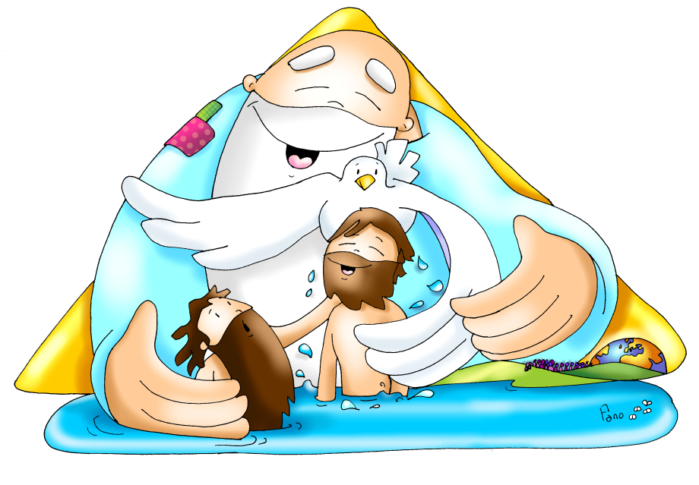
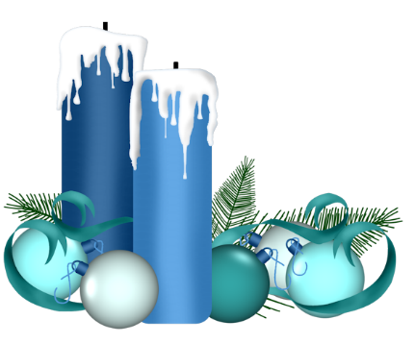
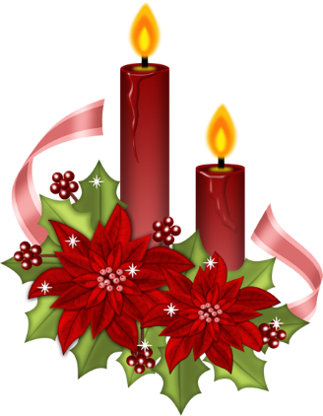
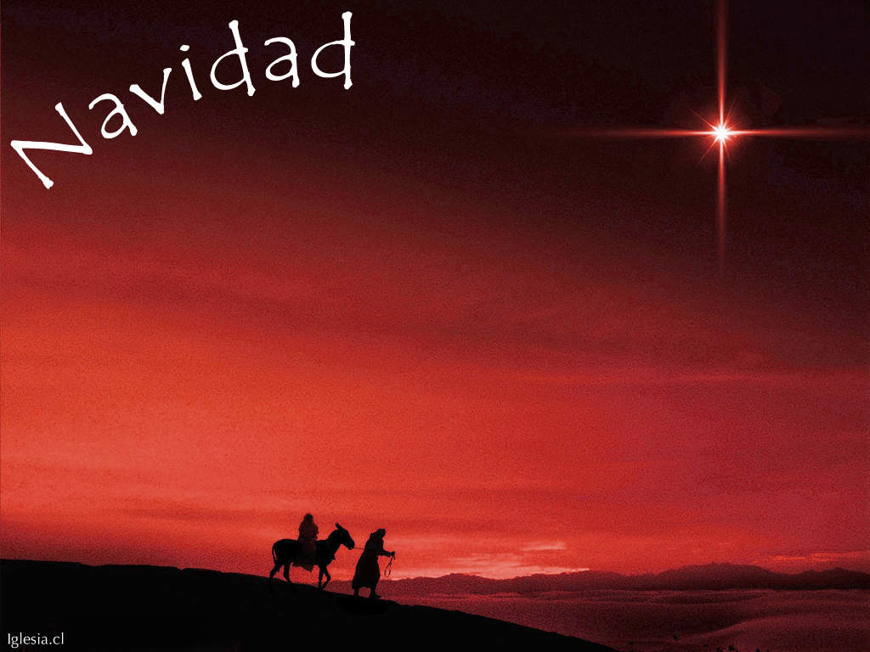

¡Es Navidad!
Domingo 8 de enero
Bautismo del Señor

Slide 2
LA NAVIDAD SERÁ DEL COLOR
La Navidad será del color que tengas tú el corazón.
La Navidad será del color que tengas tú el corazón.
Sólo, sólo, sólo cuando sepas comprender,
sólo entonces podrás cantar;
pero, si no sientes lo que sufren los demás…
calla, ¡no hay Navidad!
Lara, lará la lara, lará la lara, lará la la. ¡Hey!
Lara, lará la lara, lará la lara, lará la la.

Slide 3
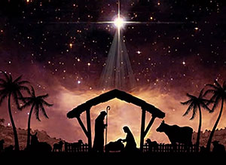
GLORIA al Señor que vive en el Cielo
GLORIA al Señor que vive en la Tierra
GLORIA al Señooooor
GLORIA al Señooooor
Que nos pide ayuda a los hombres de HOY

Slide 4
LITURGIA DE LA PALABRA
PRIMERA LECTURA: Is 42, 1-4. 6-7
SALMO 28
“El Señor bendice a su pueblo con la paz”
SEGUNDA LECTURA
Hch 10, 34-38

Slide 5
Aleluya
El Niño Dios ha nacido en Belén, Aleluya, Aleluya.
Quiere nacer en nosotros también, Aleluya, Aleluya.

Slide 6
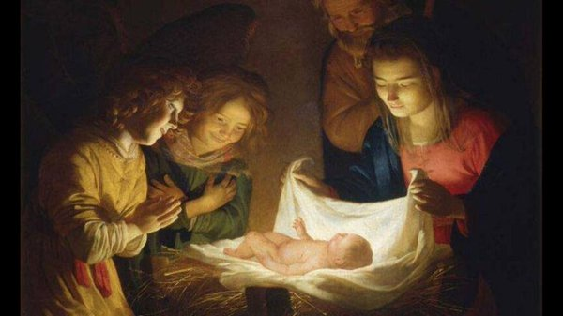
Mateo 3, 13-17
En el Bautismo de Jesús se manifiesta la Trinidad

Slide 7
CREDO. Profesamos nuestra Fe
Creo en Dios, Padre Todopoderoso,
Creador del cielo y de la tierra.
Creo en Jesucristo, su único Hijo,
Nuestro Señor, que fue concebido por obra y gracia del Espíritu Santo,
nació de Santa María Virgen;
Padeció bajo el poder de Poncio Pilato,
fue crucificado, muerto y sepultado,
descendió a los infiernos,
al tercer día resucitó de entre los muertos,
subió a los cielos y está sentado a la derecha de Dios, Padre todopoderoso.
Desde allí ha de venir a juzgar a los vivos y a los muertos.
Creo en el Espíritu Santo,
la santa Iglesia católica, la comunión de los santos,
el perdón de los pecados,
la resurrección de la carne y la vida eterna.
Amén.

Slide 8

Respondemos:
Te rogamos óyenos.

Slide 9
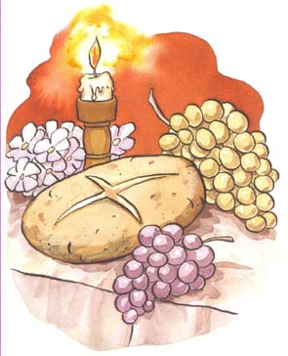
TE DOY MI CORAZÓN
TE DOY MI CORAZÓN,
TE DOY MI ALMA,
YO VIVO PARA TI.
CADA PASO QUE DOY,
EN CADA MOMENTO,
HAZ TU VOLUNTAD EN MÍ

Slide 10
“Orad, hermanos, para que este sacrificio, mío y vuestro, sea agradable a Dios, Padre todopoderoso “
Todos: “El Señor reciba de tus manos este sacrificio, para alabanza y gloria de su Nombre, para nuestro bien y el de toda su Santa Iglesia”

Slide 11

PLEGARIA EUCARÍSTICA
El Señor esté con vosotros
Y con tu espíritu.
Levantemos el corazón.
Lo tenemos levantado hacia el Señor.
Demos gracias al Señor nuestro Dios.
Es justo y necesario.

Slide 12
SANTO (Carismático)
Santo, Santo, Santo, los cielos te proclaman.
Santo, Santo, Santo, es nuestro Rey Yavéh,
Santo, Santo, Santo, es el que nos redime.
Porque mi Dios es Santo la Tierra llena de su gloria es. (bis)
CIELO Y TIERRA PASARÁN, MAS TUS PALABRAS NO PASARÁN. (bis)
NO, NO, NO, PASARÁN,
NO, NO, NO, NO, NO, NO PASARÁN.
Bendito el que viene en nombre del Señor.
Da gloria a Jesucristo, el hijo de David.
Hosanna en las alturas a nuestro Salvador.
Bendito el que viene en el nombre del Señor. (bis)
CIELO Y TIERRA PASARÁN, MAS TUS PALABRAS NO PASARÁN. (bis)
NO, NO, NO, PASARÁN,
NO, NO, NO, NO, NO, NO PASARÁN.

Slide 13
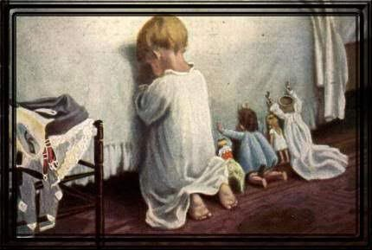
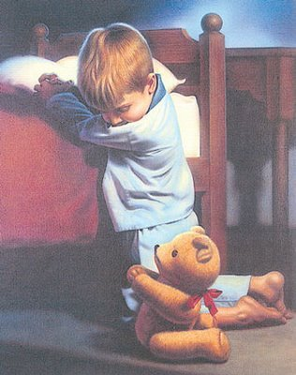
El pan y el vino se transforman en el Cuerpo y en la Sangre de Jesús.
CONSAGRACIÓN

Slide 14
Éste es el Sacramento de nuestra fe.
Todos: Anunciamos tu muerte,
proclamamos tu Resurrección.
¡Ven, Señor Jesús!

Slide 15

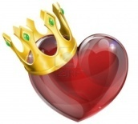
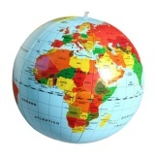
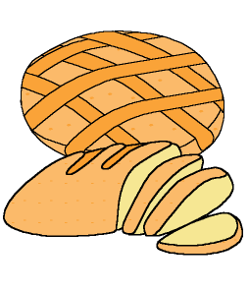
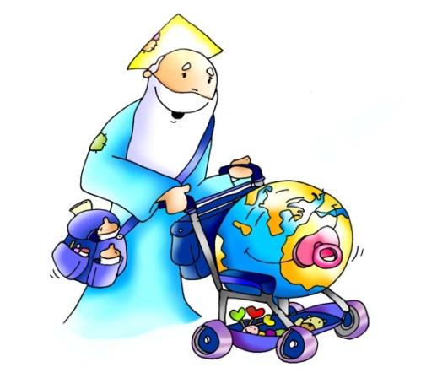
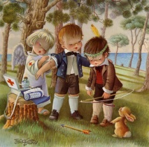
Padre Nuestro
Que estás en el
Santificado sea tu nombre
Venga a nosotros tu
Hágase tu voluntad
en la como en el
Danos hoy nuestro de cada día
Perdona nuestras ofensas
como también nosotros
perdonamos a los que nos ofenden
No nos dejes caer en la tentación
y líbranos del mal.

Slide 16
… esperamos la venida gloriosa de nuestro Señor Jesucristo.
Todos: Tuyo es el Reino, tuyo el poder y la gloria, por siempre, Señor.

Slide 17
RITO DE LA PAZ
… La paz del Señor esté siempre con vosotros.
Todos: Y con tu espíritu.
… Daos fraternalmente la paz

Slide 18
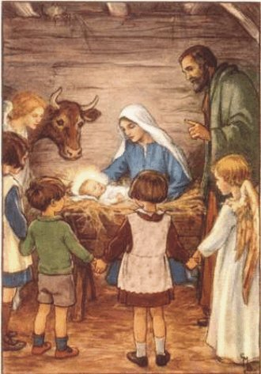
NOCHE DE PAZ
Noche de Paz, noche de Amor, claro sol, brilla ya.
Y los ángeles cantando están:
“Gloria a Dios, Gloria al Rey Celestial”
DUERME EL NIÑO JESÚS.
DUERME EL NIÑO JESÚS.

Slide 19
Éste es el Cordero de Dios que quita el pecado del mundo. Dichosos los invitados a la mesa del Señor.
Todos:
Señor, no soy digno de que entres en mi casa, pero una palabra tuya bastará para sanarme.

Slide 20
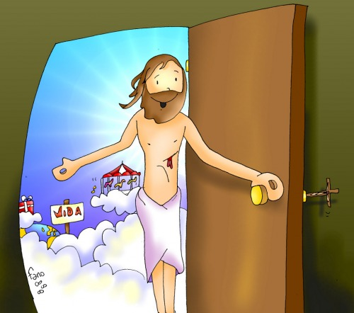
Mi Dios está vivo
Mi Dios está vivo, Él no está muerto,
mi Dios está vivo , en mi corazón.
Mi Dios está vivo, ha resucitado;
lo siento en mis manos, lo siento en mis pies, lo siento en mi alma y en mi ser.
Oh, oh, oh, oh, hay que nacer del agua,
oh, oh, oh, oh, hay que nacer del Espíritu de Dios.
Oh, oh, oh, oh, hay que nacer del agua
del Espíritu de Dios, hay que nacer del Señor.(bis)
Prepárate para que sientas, prepárate para que sientas,
prepárate para que sientas el Espíritu de Dios.
Déjalo que se mueva, déjalo que se mueva,
déjalo que se mueva dentro de tu corazón.

Slide 21
CANCIÓN DE NAVIDAD
Navidad es Navidad,
toda la tierra se alegra
y se entristece la mar.
Marinero ¿a dónde vas?
Deja tus redes y reza,
mira la estrella pasar.
MARINERO, MARINERO,
HAZ EN TU BARCA UN ALTAR.
MARINERO, MARINERO,
PORQUE LLEGÓ NAVIDAD.
MARINERO, MARINERO,
HAZ EN TU BARCA UN ALTAR.
MARINERO, MARINERO,
PORQUE LLEGÓ NAVIDAD.
1/3

Slide 22
Noches blancas de hospital,
dejad el llanto esta noche,
que el Niño está por llegar.
Caminante sin hogar,
ven a mi casa esta noche,
que mañana ¡Dios dirá!
CAMINANTE, CAMINANTE
DEJA TU ALFORJA LLENAR,
CAMINANTE, CAMINANTE
PORQUE LLEGÓ NAVIDAD.
CAMINANTE, CAMINANTE
DEJA TU ALFORJA LLENAR,
CAMINANTE, CAMINANTE
PORQUE LLEGÓ NAVIDAD.
2/3

Slide 23
Ven soldado, vuelve ya,
para curar tus heridas,
para prestarte la Paz.
Navidad es Navidad,
toda la tierra se alegra
y se entristece la mar.
TÚ QUE ESCUCHAS MI MENSAJE
HAZ EN TU CASA UN ALTAR
DEJA EL ODIO Y VEN CONMIGO
PORQUE LLEGÓ NAVIDAD.
MARINERO, MARINERO,
HAZ EN TU BARCA UN ALTAR.
MARINERO, MARINERO,
PORQUE LLEGÓ NAVIDAD.
3/3

Slide 24

Acción de Gracias
Acción de Gracias

Slide 25
Adeste Fideles
Adeste fideles, laeti triumphantes
Venite, venite in Bethlehem
Natum videte, regem angelorum
Venite adoremus, venite adoremus
Venite adoremus Dominum.
En grege relicto, humiles ad cunam,
vocati pastores adproperant.
Et nos ovantes gradum festinemus.
Venite adoremus, venite adoremus
Venite adoremus Dominum.

Slide 26
DIME NIÑO
Dime Niño, ¿de quién eres
todo vestidito de blanco? (bis)
Soy de la Virgen María
y del Espíritu Santo. (bis)
RESUENEN CON ALEGRÍA
LOS CÁNTICOS DE MI TIERRA
Y VIVA EL NIÑO DE DIOS
QUE NACIÓ EN LA NOCHEBUENA. (bis)
LA NOCHEBUENA SE VIENE
LA NOCHEBUENA SE VA
Y NOSOTROS NOS IREMOS
Y NO VOLVEREMOS MÁS.
RESUENEN CON ALEGRÍA
LOS CÁNTICOS DE MI TIERRA
Y VIVA EL NIÑO DE DIOS
QUE NACIÓ EN LA NOCHEBUENA. (bis)

Slide 27
Hacia Belén va una burra
1/3
Hacia Belén va una burra, rin, rin,
yo me remendaba, yo me remendé,
yo me eché un remiendo,
yo me lo quité,
cargada de chocolate;
lleva su chocolatera, rin, rin,
yo me remendaba, yo me remendé,
yo me eché un remiendo,
yo me lo quité,
su molinillo y su anafre.
MARÍA, MARÍA, VEN ACÁ CORRIENDO
QUE EL CHOCOLATILLO
SE LO ESTÁN COMIENDO. (bis).

Slide 28
En el portal de Belén, rin, rin…
yo me remendaba, yo me remendé,
yo me eché un remiendo,
yo me lo quité,
han entrado los ratones,
y al bueno de San José, rin, rin…
yo me remendaba, yo me remendé,
yo me eché un remiendo,
yo me lo quité,
le han roído los calzones.
MARÍA, MARÍA, VEN ACÁ CORRIENDO
QUE LOS CALZONCILLOS
LOS ESTÁN ROLLENDO. (bis).
2/3

Slide 29
3/3
En el portal de Belén, rin, rin…
yo me remendaba, yo me remendé,
yo me eché un remiendo,
yo me lo quité,
gitanillos han entrado
y al Niño que está en la cuna, rin, rin….
yo me remendaba, yo me remendé,
yo me eché un remiendo,
yo me lo quité,
los pañales le han robado.
MARÍA, MARÍA, VEN ACÁ VOLANDO
QUE LOS PAÑALILLOS
LOS ESTÁN LLEVANDO. (bis).

Slide 30
VENID QUE ES HOY NOCHEBUENA
1.Nace el Niño en un portal,
Él nos trae la paz,
Él nos trae la Navidad,
nos trae la felicidad.
Venid que es hoy Nochebuena,
venid que es hoy Navidad.
Los pastores ya van caminando al portal,
¡Gloria a Dios y en la Tierra paz!
2.Los ángeles vienen cantando,
la estrella empieza a brillar,
y en la torre las campanas no cesan de tocar,
¡Gloria a Dios y en la Tierra paz!
3.María cuida a su niño;
José prepara el portal.
Los pastores de rodillas adoran al zagal,
¡Gloria a Dios y en la Tierra paz!

Slide 31
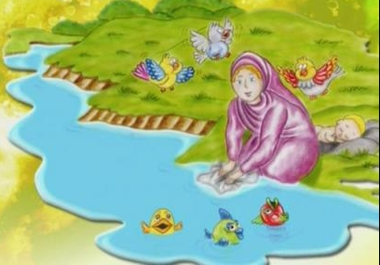
Los peces en el río
La Virgen está lavando y tendiendo en el romero.
Los pajarillos cantando y el romero floreciendo.
Pero mira cómo beben los peces en el río,
pero mira cómo beben por ver a Dios nacido.
Beben y beben y vuelven a beber, los peces en el río por ver a Dios nacer.
La Virgen se está peinando, entre cortina y cortina.
los cabellos son de oro y el peine de plata fina.
Pero mira cómo beben …
La Virgen va caminando, por entre aquellas palmeras,
y el Niño mira en sus ojos el color de la vereda.
Pero mira cómo beben …

Slide 32
Campana sobre campana
1/2
Campana sobre campana
y sobre campana una…
asómate a la ventana:
verás al Niño en la cuna.
BELÉN, CAMPANAS DE BELÉN
QUE LOS ANGELES TOCAN…
¿QUÉ NUEVAS NOS TRAÉIS?
Recogido tu rebaño,
¿a dónde vas, pastorcillo?
Voy a llevar al portal
requesón, manteca y vino.
BELÉN, CAMPANAS…

Slide 33
2/2
Campana sobre campana
y sobre campana dos…
asómate a la ventana
porque está naciendo Dios.
BELÉN, CAMPANAS…
Caminando a medianoche,
¿dónde caminas, pastor?.
Le llevo al Niño que nace,
como a Dios mi corazón.
BELÉN, CAMPANAS…

Slide 34
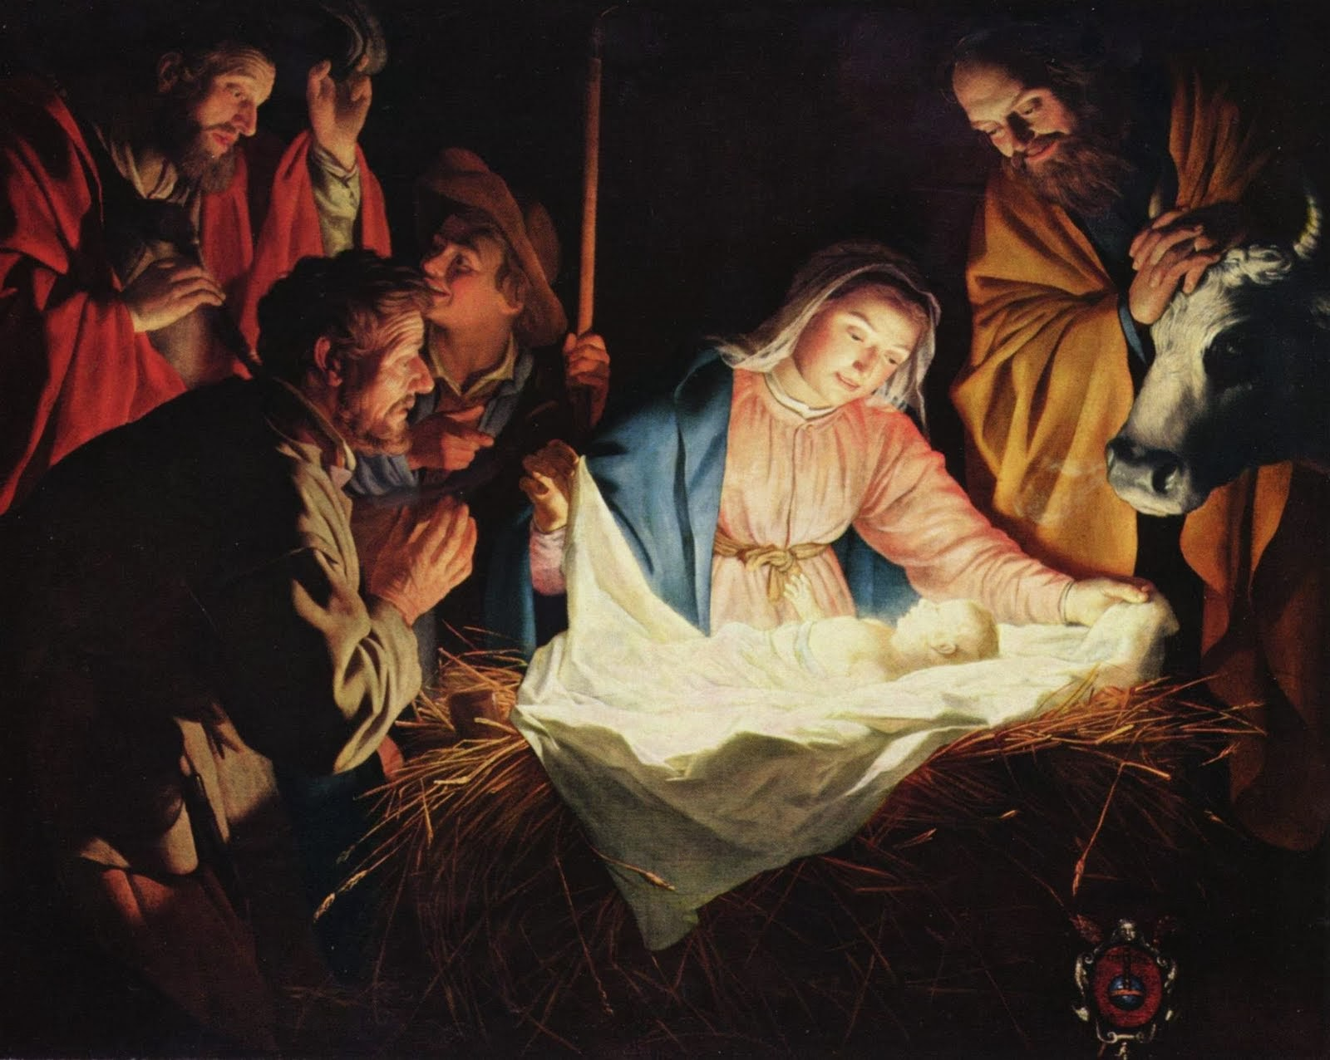
Dios llega al mundo para compartir nuestras miserias

